Slide 1
JEDNOSTKI MIAR
mgr inż. Mieczysław Wilk

Slide 4
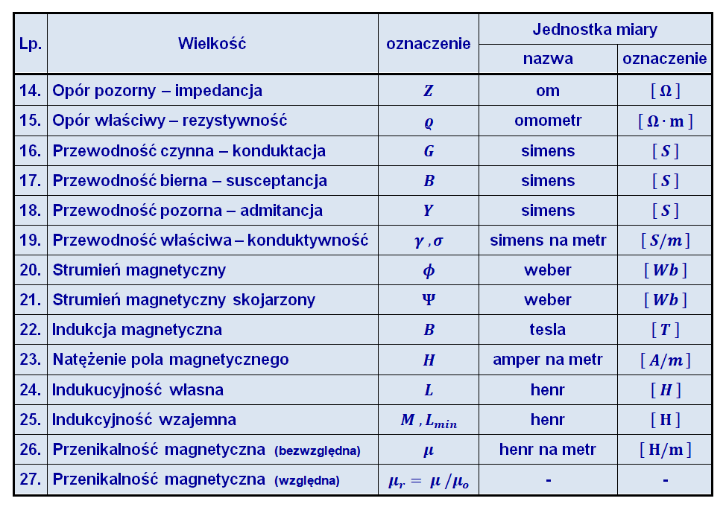

Slide 5
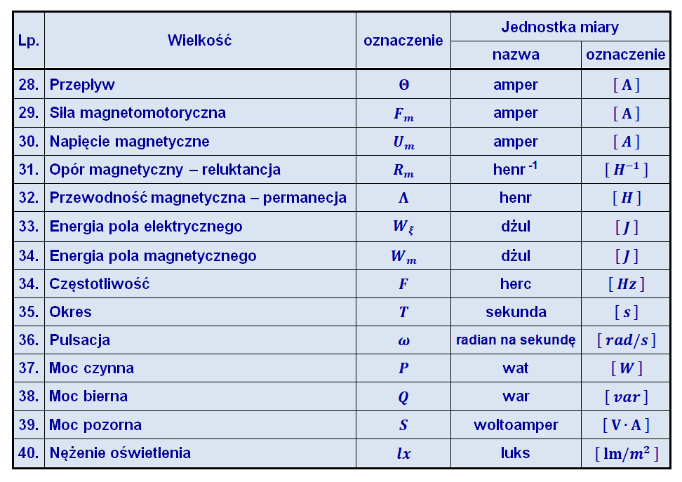

Slide 6
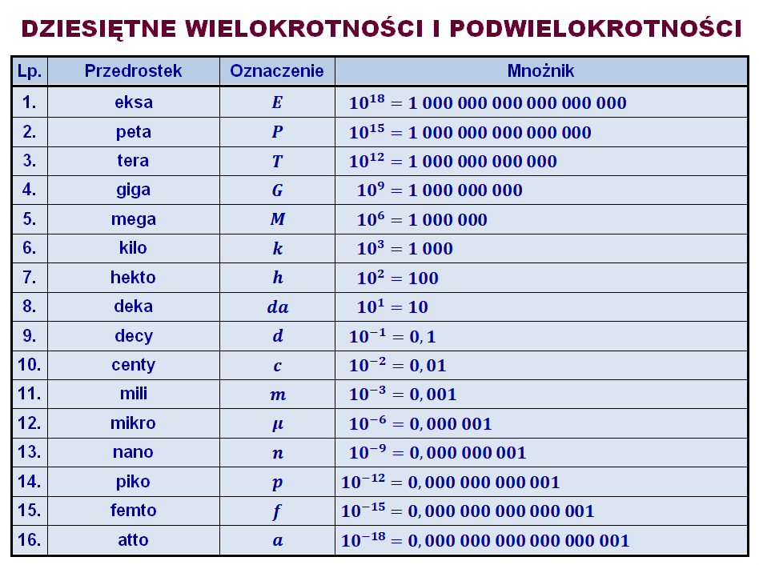

Slide 8
